Slide 1
Лабораторная работа №7
Подготовил Манатов Рамазан НПМбд-03-21

Slide 2
Цель Работы
Цель работы: Освоение основных возможностей командной оболочки Midnight Commander. Приобретение навыков практической работы по просмотру каталогов и файлов; манипуляций с ними

Slide 3
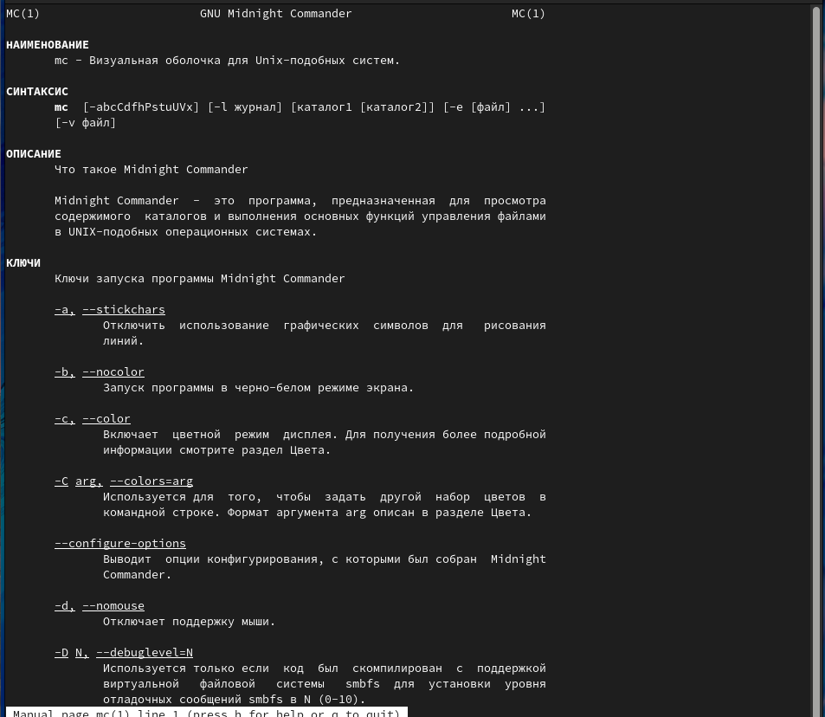
Информация об mc
Информаиция об Mc,получили вызвав в командной строке man mc

Slide 4
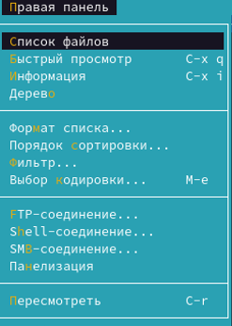
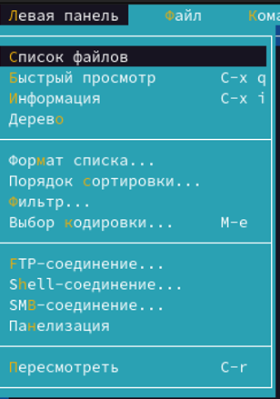
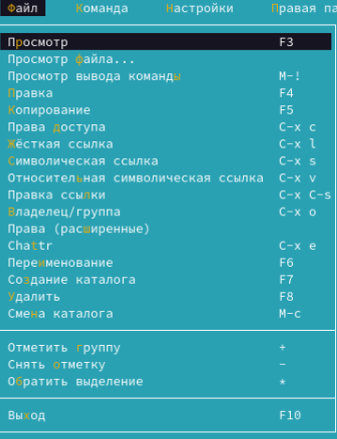
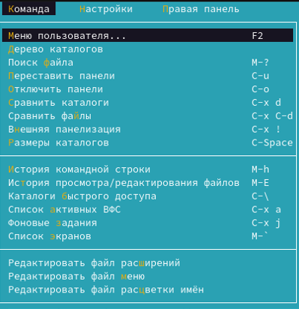
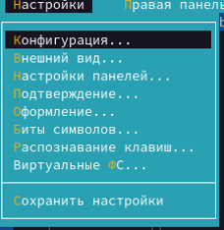
Меню редактора MC

Slide 5
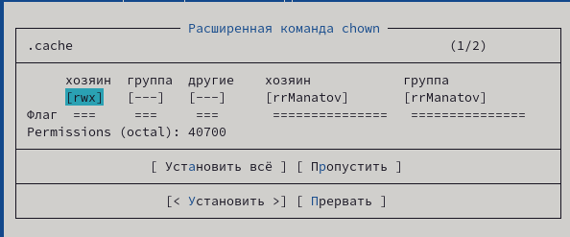
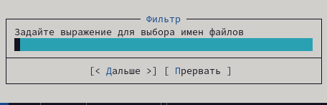
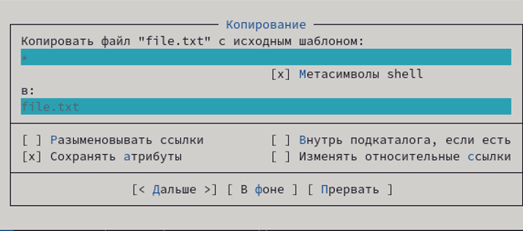
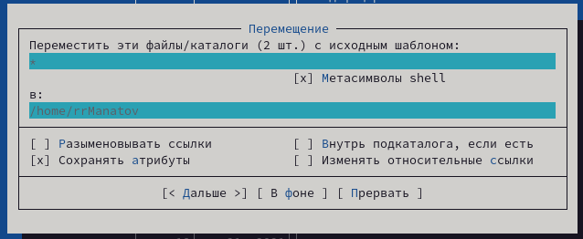
Некотороые операции в редакторе MC
Предоставление прав chmod
Поиск файлов
Копирование
Перемещение

Slide 6
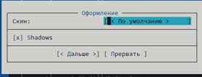
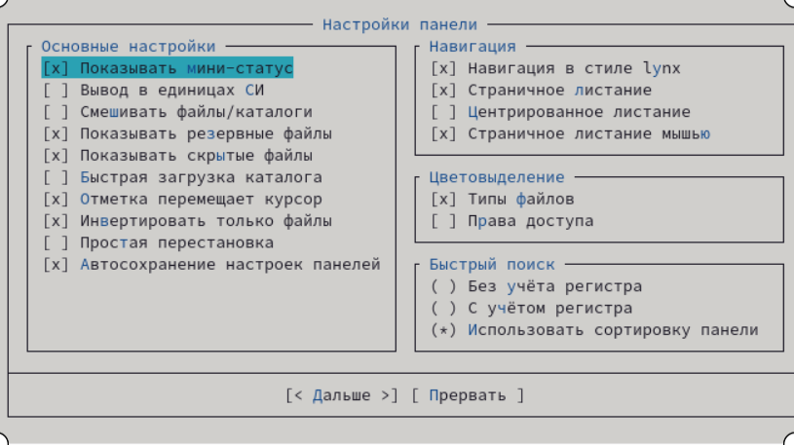
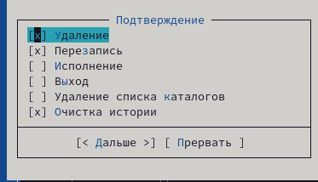
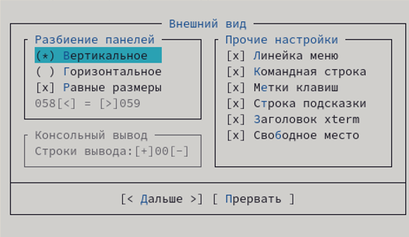
Структура экрана MC

Slide 7
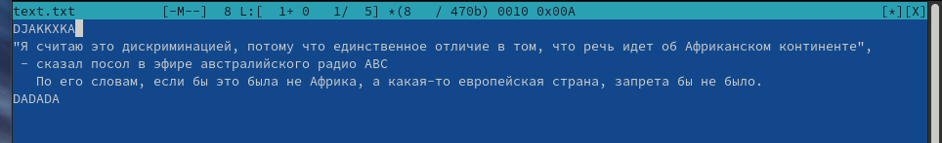
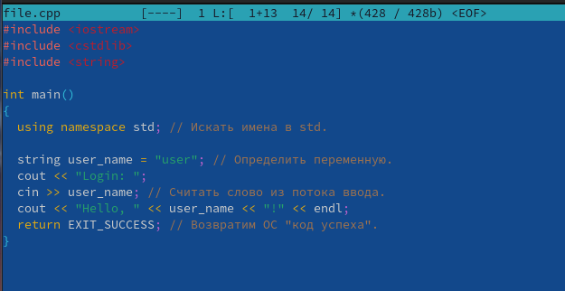
Редактирование файлов с MC

Slide 8
Вывод
Вывод:Мы научились пользоваться редактром MC .Научились создавать файл и редактировать его внутри редактора mc .Так же получили информацию о возможностях редактора MC и об его структуре экрана.Так же научились некоторым действиям по редактированию файла и освоили множество горячих клавиш .

Slide 9
Список литературы
https://esystem.rudn.ru/pluginfile.php/1383047/mod_resource/content/4/007-lab_vi.pdf

